Slide 1

专业课程
《现代图像处理学导论》
第七章：图像边缘增强与检测
主讲教师：肖亮
教学团队成员：杨劲翔、 刘芳
南京理工大学 计算机科学与工程学院

Slide 2
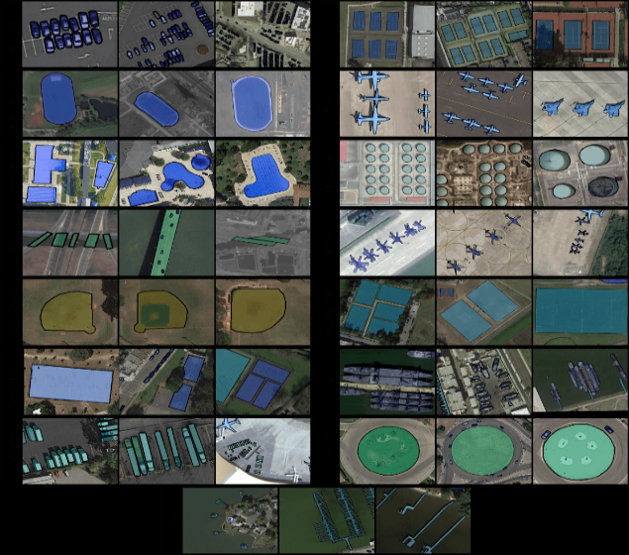
一、问题引入
基本应用
遥感是国家重大战略，如何提取和分析多尺度和多方向形态各异目标
2

Slide 3
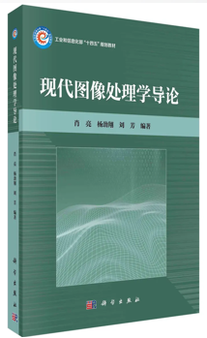
理解边缘检测的基本概念
掌握一阶微分边缘检测算子
掌握二阶阶微分边缘检测算子
掌握LOG算子与视觉认知机理
掌握Canny边缘检测计算理论
理解彩色情形
开源作业实战
内容提纲
与目标
1

Slide 4
一、边缘检测基本概念
基本概念
当三维场景投影到二维图像平面时，图像的边缘与“物理边缘”的含义有些不同。
一般而言，“物理边缘”通常具有两种类型：
（1）物理表面的局部方向发生突变的点集；
（2）描述两个或多个材质不同的物理表面的分界线。
2

Slide 5
一、边缘检测基本概念
基本概念
但是，当三维场景投影到二维图像平面时，图像的边缘与“物理边缘”的含义有些不同。
虽然精确的定义取决于具体的应用环境，但通常可以将边缘定义为边界或轮廓。
该边界或轮廓根据一些感兴趣的特征，分离出相对特征差别明显的相邻图像区域。
3

Slide 6
一、边缘检测基本概念
基本概念
大多数情况下，特征包括灰度、亮度，甚至纹理、颜色等。
例如，儿童对于积木世界的理解，根据不同积木的形状、结构朝向以及积木的颜色，通过视觉与触觉的联合认知，搭建复杂的三维积木模型。
4

Slide 7
一、边缘检测基本概念
基本概念
一类边缘检测方法的基本原理是将边缘建模为强度信息的跃变区域，例如基于连续函数的导数或梯度等设计微分检测器。
确定边缘点基本方法：
通过局部梯度模的最大值
（一阶方法）
局部二阶导数的零交叉点（Zero Crossing Points）（二阶方法）
5

Slide 8
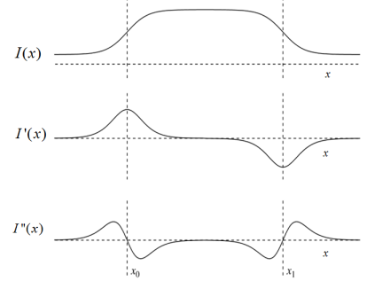
一、边缘检测基本概念
导数与梯度
设有1D连续可微的函数I(x)，如果函数是可微的，并对求一阶导数和二阶导数，就可以分别得到其一阶导数函数（图7.1中）和二阶导数函数（图7.1 下）。
6

Slide 9
一、边缘检测基本概念
导数与梯度
由图可见， 幅度的最大值/最小值对应了虚线位置，而 在零交叉点（正负号改变的位置）处也能够指示亮度突变点。
7

Slide 10
一、边缘检测基本概念
图像概念
在第一个虚线左侧，存在由灰暗到明亮的变化过程；而在虚线右侧，存在由明亮到灰暗的变化过程。显然，最佳的边缘位置（灰度突变点）是灰度跃变区域中间拐点（斜率符号变化）x0和x1的位置。
8

Slide 11
一、边缘检测基本概念
差分概念
对于1D离散信号，采取差分运算来近似导数。例如向后一阶差分和中心差分为
9

Slide 12
一、边缘检测基本概念
差分到卷积
由此，可以构造1D卷积滤波器
10

Slide 13
一、边缘检测基本概念
差分到卷积
通常的做法是将维度翻转，即将 反转为 ，放入到滤波器核的模板中，然后执行相关操作而不是卷积操作。
这是因为离散卷积与相关算子之间的具有密切关系，使用交叉相关操作可能节省些许计算量。
11

Slide 14
一、边缘检测基本概念
差分到卷积
实际上，对给定的基于梯度的边缘检测模板，卷积和相关响应结果只在符号上不同。
因此，滤波器既可以表示为交叉相关模板（旋转180°将被省略)，也可以表示为卷积核模板（此时可能需要在外围填充0）。
12

Slide 15
一、边缘检测基本概念
检测错误
边缘检测错误有两类错误：
假阳性（虚警）和假阴性（漏警）。
前者将非边缘像素被误分类为边缘像素，
而后者则相反，它将真实边缘像素错误分类为背景像素。
两种类型的检测错误都会随着噪声的增加而增加，因此噪声抑制能力对于检测精度非常重要。
13

Slide 16
二、一阶微分边缘检测算子
一阶方法
一阶微分：连续到离散
边缘检测算子：
可以通过基于梯度算子或一阶方向偏导数的检测器计算图像灰度变化的梯度向量，并增强这些变化区域，然后通过阈值化操作确定边缘像素。
最后再将被确定为的边缘像素连接，形成包围目标区域的边界或边缘曲线。
14

Slide 17

二、一阶微分边缘检测算子
一阶方法
一阶微分：连续到离散
概念：
设图像函数在(x,y)处是可微的，那么由微积分知识，函数在沿点(x,y)任一方向的方向导数存在，且有：
其中θ为x轴与l方向的夹角。这样，变化速率最大的方向为：
15

Slide 18
二、一阶微分边缘检测算子
一阶方法集
一阶微分：连续到离散
概念：
此时梯度算子定义为：
其梯度模的大小为：
或可近似为：
16

Slide 19
二、一阶微分边缘检测算子
一阶方法
一阶微分：连续到离散
向前一阶差分：
向前一阶差分的滤波器核表示为：
其脉冲响应为：
17

Slide 20
二、一阶微分边缘检测算子
一阶方法
一阶微分：连续到离散
向后一阶差分：
向后一阶差分的滤波器核表示为：
对应滤波器核的脉冲响应为：
18

Slide 21
二、一阶微分边缘检测算子
一阶方法
一阶微分：连续到离散
中心差分：
中心差分的滤波器核表示为：
对应滤波器核的脉冲响应为：
19

Slide 22
二、一阶微分边缘检测算子
一阶方法
梯度阈值处理与边缘细化
概念：
利用差分格式可以设计不同的边缘检测模板或者卷积算子。利用差分格式上的系数，可以形成梯度核（Gradient Kernel），也称为模板（Mask）或者卷积核。
水平方向和垂直方向的表示分别为：
20

Slide 23
二、一阶微分边缘检测算子
一阶方法
梯度阈值处理与边缘细化
概念：
利用图像卷积或者图像与模板的点乘，可以计算离散梯度、梯度模和夹角，其离散梯度向量、离散梯度模、离散梯度绝对值模和夹角分别为：
21

Slide 24
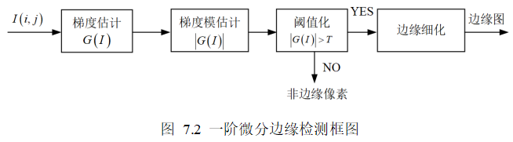
二、一阶微分边缘检测算子
一阶方法
梯度阈值处理与边缘细化
概念：
图7.2给出了一阶微分算子边缘检测的基本框图，图7.3 给出了一个基于Sobel 算子对“摄影者（Camerman）”图像进行边缘检测的梯度阈值化和最终边缘细化结果。
22

Slide 25
二、一阶微分边缘检测算子
一阶方法
一阶微分检测的经典算子
Roberts算子：
由罗伯特（Roberts）提出的算子是在2*2的邻域计算对角导数，图像点(i,j)的差分为：
对应的Roberts模板为：
23

Slide 26
二、一阶微分边缘检测算子
一阶方法
一阶微分检测的经典算子
Prewitt算子：
普鲁伊特（Prewitt）提出计算偏导数估计值的方法如下：
对应的Prewitt的模板表示为：
24

Slide 27
二、一阶微分边缘检测算子
一阶方法
一阶微分检测的经典算子
Prewitt算子：
Prewitt算子希望用一个简单的三样本平均值沿着正交方向平滑以减少噪声的影响。为此，先定义两个滤波器的脉冲响应：
可利用可分离滤波器的卷积或者向量外积得到一个二维滤波器：
25

Slide 28
二、一阶微分边缘检测算子
一阶方法
一阶微分检测的经典算子
Sobel算子：
索贝尔提出了一种方向差分算子与局部加权平均相结合的方法。该算子是在以为中心的3*3邻域上计算水平方向和垂直方向的差分，即：
对应的Sobel模板为：
26

Slide 29
二、一阶微分边缘检测算子
一阶方法
一阶微分检测的经典算子
Frei-Chen算子：
如果考虑像素距离的影响，在对角、水平和垂直方向，设计与像素距离比值等量的梯度幅度响应，即可构造Frei Chen算子：
27

Slide 30
三、二阶微分边缘检测算子
二阶方法
连续拉普拉斯算子
连续拉普拉斯算子：
基于拉普拉斯算子的方法是二阶微分边缘检测算法中具有代表性方法之一，其中二元函数的的连续拉普拉斯算子定义为：
28

Slide 31
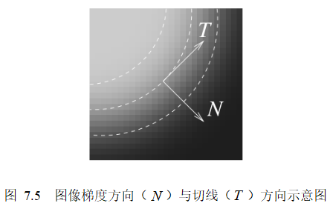
三、二阶微分边缘检测算子
二阶方法
连续拉普拉斯算子
如图7.5 所示，对连续可微图像 中的任意点 ，
且 ，建立图像梯度方向 ，
以及与梯度方向垂直的方向 ，则可以证明
29

Slide 32
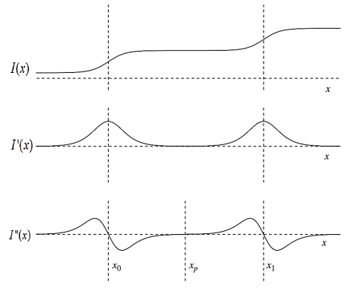
三、二阶微分边缘检测算子
二阶方法
连续拉普拉斯算子
局限性：
第一个局限性是，零交叉点可能产生大量虚假边缘。如果图像满足一定的平滑度约束，仅仅基于连续拉普拉斯的过零点边缘检测器会产生闭合边缘轮廓。
30

Slide 33
三、二阶微分边缘检测算子
二阶方法
连续拉普拉斯算子
局限性：
第二个局限性是，拉普拉斯边缘检测器对噪声非常敏感。首先，公式（7.33）的二阶导数形式使拉普拉斯方程对噪声更加敏感。其次，噪声在无噪声图像中强度为常数的区域位置引入了变化，从而产生许多虚假边缘轮廓。第三，噪声改变了过零点的位置，使得沿边缘轮廓线产生位置误差。
31

Slide 34
三、二阶微分边缘检测算子
二阶方法
离散拉普拉斯算子
对于数字图像，其拉普拉斯算子可以利用二阶有限差分方法，即差分的差分，进行近似：
其中，二阶导数分别为
32

Slide 35
三、二阶微分边缘检测算子
二阶方法
离散拉普拉斯算子
可以整理为：
与此对应的局部相关运算模板表示为：
33

Slide 36
三、二阶微分边缘检测算子
二阶方法
离散拉普拉斯算子
三种常用的变形的拉普拉斯滤波器：
（a）
（b）
（c）
34

Slide 37
三、二阶微分边缘检测算子
二阶方法
离散拉普拉斯算子
从上述模板可看出，二阶微分算子模板元素有正有负，所有元素的和为0。
与一阶微分相比，二阶微分算子对噪声比较敏感，可能会放大噪声。
问题：边缘检测算子是低通还是高通算子？
35

Slide 38
三、二阶微分边缘检测算子
二阶方法
离散拉普拉斯算子
阈值化操作：
一种常用的方法是，如果图像局部灰度方差超过特定阈值（如在双峰直方图的谷底选取阈值），则将过零点分类为边缘点。
另一种方法是通过对拉普拉斯输出在过零点处的梯度大小或斜率进行阈值化来选择强边。
36

Slide 39
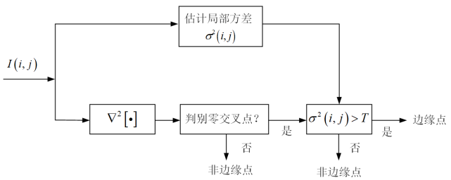
三、二阶微分边缘检测算子
二阶方法
离散拉普拉斯算子
阈值化操作：
图7.8 给出一种局域局部方差估计的检测框架
37

Slide 40

四、LOG算子与视觉认知机理
二阶方法
LOG算子的基本原理
LOG算子的基本原理：
由于拉普拉斯算子对噪声敏感性，结合图像平滑克服噪声的影响。通过一高斯函数先作卷积，然后求取拉普拉斯算子（板书证明）：
38

Slide 41
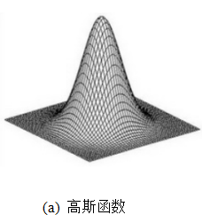
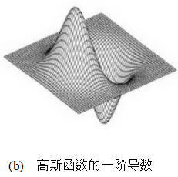
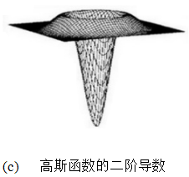
四、LOG算子与视觉认知机理
LOG方法
LOG算子的基本原理
LOG算子的基本原理：
分别给出高斯函数、高斯函数的一阶导数、高斯函数的二阶导数的函数图形
39

Slide 42
四、LOG算子与视觉认知机理
LOG方法
LOG算子的基本原理
LOG算子的基本原理：
期望检测图像边缘奇异性的微分检测器具有如下优良性质：
能够对图像进行一阶和二阶微分算子的计算，并且对噪声鲁棒；
具有多尺度分析和调节机制，能够在所需要的尺度进行边缘估计，使得较大尺度的滤波器能够检测图像的模糊边缘，在较小尺度上定位图像细节或小尺度边缘奇异性。
40

Slide 43
四、LOG算子与视觉认知机理
LOG方法
LOG算子的基本原理
LOG算子的基本原理：
由于图像函数的二阶导数出现的零交叉点是图像中的边缘点，因此边缘点的集合可以表示为
41

Slide 44
四、LOG算子与视觉认知机理
LOG方法
LOG算子的基本原理
LOG算子的基本原理：
从上式可看出，一方面LOG滤波器是采取高斯函数先对图像进行平滑滤波，然后使二阶微分为零，提取图像边缘点。
由于高斯函数的多尺度特性和低通滤波特性，使得可以消除尺度小于高斯函数尺度的图像变化和噪声。因此，LOG算子是满足上述条件的最佳算子。
42

Slide 45
四、LOG算子与视觉认知机理
LOG方法
LOG算子的基本原理
概念：
算子的结果是类似“墨西哥草帽”的函数，具有无限长拖尾。在实际计算中，应该取足够大的支撑区间。
与前面的高斯滤波类似，取 的窗口进行截断，建立R*R大小的卷积模板可以得到较好的边缘检测结果。
拓展： “高斯函数的二阶导数” 与墨西哥小波
43

Slide 46
四、LOG算子与视觉认知机理
LOG方法
LOG算子的基本原理
计算过程：
为了减少卷积运算的计算量，通常采取两个不同带宽的高斯函数的差（Difference of two Gaussian Functions-DOG）来近似
44

Slide 47
四、LOG算子与视觉认知机理
LOG方法
LOG算子的基本原理
计算过程：
另一种快速计算 的方法是充分利用高斯函数的可分离结构，对卷积进行行-列可分离实现。
本质上可以看作是一种基于多尺度墨西哥小波的边缘检测算法。
45

Slide 48
四、LOG算子与视觉认知机理
LOG方法
LOG算子的基本原理
计算过程：
令
则可将 等价地写成可分离形式
46

Slide 49
四、LOG算子与视觉认知机理
LOG方法
LOG算子的基本原理【可拓展到二维可分离小波】
可分离滤波器的效果等价：
其中，
对于一个的LOG 滤波器，可按照以下方式得到行和列可分离的滤波器：
行滤波器：
列滤波器：
47

Slide 50
四、LOG算子与视觉认知机理
LOG方法
LOG算子的基本原理
算法复杂度：
如果图像大小是M*N，滤波器的大小是R*R，则LOG可分离实现的算法复杂度是
48

Slide 51
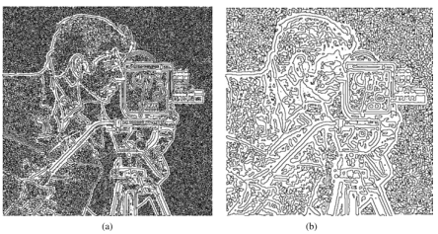
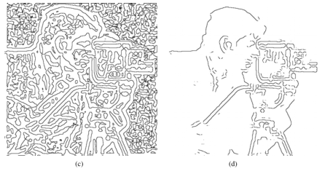
四、LOG算子与视觉认知机理
LOG方法
LOG滤波器的计算实现
图 7.10 给出了LOG 算子检测例子，当时作了梯度阈值化处理，其余均显示了所有零交叉点。
49

Slide 52
四、LOG算子与视觉认知机理
LOG方法
马尔-海尔德斯理论
Marr和Hildreth采取LOG算子进行边缘提取，形成初始简图，其中LOG算子中的参数 取4个或5个不同的值。
参数 取较大的值时，LOG滤波器能检测较宽的边缘；对于较小的值，能够集中检测小细节。
50

Slide 53
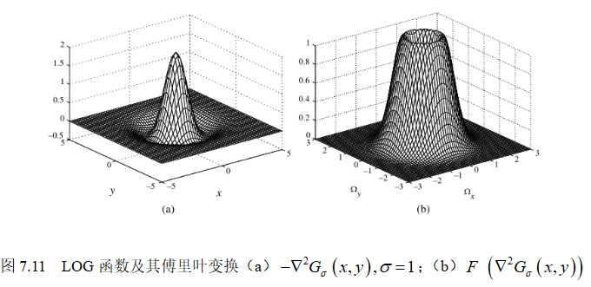
四、LOG算子与视觉认知机理
LOG方法
马尔-海尔德斯理论
如果对 进行傅里叶变换 ，其频谱响应函数是一个带通滤波器。
51

Slide 54
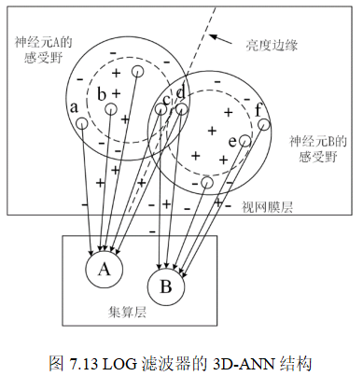
四、LOG算子与视觉认知机理
LOG方法
LOG与人工神经网络结构的解释
图7.13给出了ANN对1D阶跃刺激信号的感知机制。神经元阵列用于感知不同阶跃边缘信号，第1层的细胞对第2层的神经元产生激励信号。
52

Slide 55
四、LOG算子与视觉认知机理
LOG方法
LOG与人工神经网络结构的解释
第1层的每个神经元i与第2层的神经元j之间建立连接关系，其连接权值为 ，权值将与激励信号相乘，神经元j的输出为:
为第1层神经元的输出，N是第1层神经元的个数。连接权值有正有负，体现了第2层的神经元j对第1层的每个神经元i之间的刺激响应。
正值表示输入信号需要激励的，负值表示需要抑制。
53

Slide 56
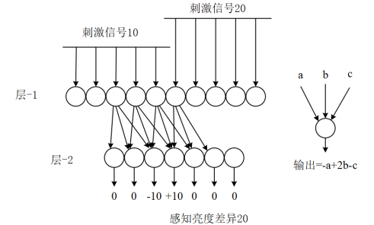
四、LOG算子与视觉认知机理
LOG方法
LOG与人工神经网络结构的解释
如图 7.12 ，采取简单的权值模板结构 时，对第2层每个神经元j，其输出是 。
这时权值为2用于中间的输入，而对于要抑制的输入a,c都赋予权值为-1。
54

Slide 57
四、LOG算子与视觉认知机理
LOG方法
LOG与人工神经网络结构的解释
心理学家马赫注意到，人类在感知两个区域之间的边缘时，就好像把边缘拉出来以夸大亮度的差异。
该结构和模板在两个神经元之间的边缘处产生零交叉，其中一个产生正输出，另一个产生负输出。
55

Slide 58
四、LOG算子与视觉认知机理
LOG方法
LOG与人工神经网络结构的解释
马赫带效应能改变连接面的感知形状，在通过被遮挡面显示多面体目标的计算机图形系统中，这种现象尤其明显。
进一步，这种模板结构可以定义任意模板，并且可以推广至二维图像信号感知。
56

Slide 59
四、LOG算子与视觉认知机理
LOG方法
LOG与人工神经网络结构的解释
由于视网膜具有局部感受野（Receptive Field）机制，可以将与集算层的神经元j连接的神经元集合组成一个局部感受野。
利用二阶导数进行边缘检测，相当于每个感受野有一个中心神经元，它们相对神经元有正的权值 ，还有负值的周围神经元集合。
57

Slide 60
四、LOG算子与视觉认知机理
LOG方法
LOG与人工神经网络结构的解释
视网膜神经元b和c在集算神经元A的感受野的中心，视网膜神经元 a和d 分布在周围，提供抑制性输入。
神经元d在集算神经元B的感受野的中心，神经元c分布在周围。中心权值与周边权值之和应该为0，这样集算神经在恒值区域上就会有中性输出。
58

Slide 61
四、LOG算子与视觉认知机理
图像采集
LOG与人工神经网络结构的解释
因为中心和周边区域上都是圆形的，所以当直线型区域边界以任意角度接近中心区域时，其输出都不是中性的。
因此，每个集算神经元都是各向同性感知的。
59

Slide 62
四、LOG算子与视觉认知机理
图像采集
LOG与人工神经网络结构的解释
另外，如果与背景颜色不同的小区域在感受野中心，集算神经元也会产生响应，因此该神经元也能看作是点检测算子。
小尺寸的感受野能够检测到小区域的边结构和高曲率点，大尺寸的感受野具有明显的平滑效应，因此只对较光滑的大区域的边界产生响应。
60

Slide 63
五、Canny边缘检测计算理论
Canny算子
基本概念
Canny边缘检测算子：
在原理上，Canny算子与LOG算子基本相同，即利用一阶导数的最大值，这和LOG算子的零交叉点是一致的。
然而，在二维情况下，Canny 算子的方向性使得边缘检测的和定位性能优于LOG算子，能够更好地估计边缘强度，而且形成边缘强度与边缘方向两个指示量，为后续非极大值抑制和边缘连接等后续处理提供依据。
61

Slide 64
五、Canny边缘检测计算理论
Canny算子
基本概念
评价边缘检测性能优劣的三个准则：
（1）高信噪比，即将非边缘点判定为边缘点的概率要低，而将边缘点判别为非边缘点的概率要低；
（2）良好的边缘局部定位性能，即检测出的边缘点要尽可能的在实际边缘的中心；
（3）较少的错误响应，即单一边缘仅有唯一的响应，或单个边缘产生多个响应的概率要低，同时虚假边缘响应还会得到最大值抑制。
62

Slide 65
五、Canny边缘检测计算理论
Canny算子
基本概念
一个滤波器函数G(x)如果能够使下式取得最大值，那么它就具有最大的信噪比
其中 是高斯加性噪声的标准差。对于一幅图像而言，噪声标准差往往是常量，去掉上式中的 并不影响最大信噪比准则
63

Slide 66
五、Canny边缘检测计算理论
Canny算子
基本概念
Canny的准则2要求，如果滤波器函数G(x)的一阶导数和二阶导数可以使得下式取得最大值，那么检测边缘与实际位置的偏差最小，即
64

Slide 67
五、Canny边缘检测计算理论
Canny算子
基本概念
Canny 的准则3表明，信号与滤波器G(x)的卷积结果应该包含最少的假虚警，要想达到此目的，函数G(x)的一阶导数和二阶导数需要使得下式取得最大值，即
65

Slide 68
五、Canny边缘检测计算理论
Canny算子
基本概念
综上所述，要想最优边缘增强滤波器满足上述三个指标，需要使下面三项取得最大值
也即
66

Slide 69
五、Canny边缘检测计算理论
Canny算子
基本概念
基于上述三个准则，Canny首次提出将此三个准则用数学模型的方法，优化设计边缘检测算子。他采取高斯函数导数来设计边缘检测算子。
对于二维图像，采取若干方向的模板分别对图像进行卷积，遴选最可能的边缘方向。
对于一维阶跃边缘，最优边缘检测器的形状与高斯函数在任一方向上的方向导数一致，然后与图像的卷积，因此选取高斯函数的一阶导数作为阶跃边缘的次最优边缘检测算子。
67

Slide 70
五、Canny边缘检测计算理论
Canny算子
基本概念
Canny算子的推导过程：
对于二维高斯函数
在 方向上的一阶方向导数为
68

Slide 71
五、Canny边缘检测计算理论
Canny算子
基本概念
Canny算子的推导过程：
将图像与 作卷积，同时改变 的方向，
则 取得极大值的方向 就是正交于检测边缘的方向，即满足：
69

Slide 72
五、Canny边缘检测计算理论
Canny算子
基本概念
Canny算子的推导过程：
将 上面两个公式进行结合，可得
70

Slide 73
五、Canny边缘检测计算理论
Canny算子
基本概念
Canny算子的推导过程：
进而有
71

Slide 74
五、Canny边缘检测计算理论
Canny算子
基本概念
Canny算子的推导过程：
因此满足 条件的方向 为：
在该方向上 具有最大的输出响应，此时边缘强度和边缘方向分别为
72

Slide 75
五、Canny边缘检测计算理论
Canny算子
基本概念
Canny算子的实现可采取与LOG算子类似的可分离方法，即把 的二维滤波卷积模板分解为两个一维的行-列滤波器，具体如下：
73

Slide 76
五、Canny边缘检测计算理论
Canny算子
基本概念
其中，k为常数，且有：
分别与图像I(x,y)作行和列分离卷积，得到两个方向的输出
74

Slide 77
五、Canny边缘检测计算理论
Canny算子
基本概念
利用两个方向的梯度分量，可以计算下列两项：
边缘强度:
与边缘垂直的方向（法向）:
75

Slide 78
五、Canny边缘检测计算理论
Canny算子
基本概念
当一个像素满足如下三个准则时，判定该像素为边缘点：
（1）该像素的边缘强度大于沿该像素梯度方向的两个相邻像素的边缘强度；
（2）与该像素梯度方向上相邻两点的方向差小于45°；
（3）以该像素为中心的邻域中的边缘强度可基于双阈值进行判别。
76

Slide 79
五、Canny边缘检测计算理论
Canny算子
基本概念
此外，如果（1）和（2）同时被满足，那么在梯度方向上的两个相邻像素就从候选边缘点中取消，条件（3）相当于用区域中梯度最大值组成的阈值图像与边缘点进行匹配，这一过程能够消除虚假的边缘点。
77

Slide 80
五、Canny边缘检测计算理论
Canny算子
基本概念
为了对候选边缘像素进行最终边缘确定和虚假边缘点剔除，需要将这些候选像素进行遴选生成一个边缘图，
Canny采取梯度幅度的滞后自适应选定阈值并进行处理。
78

Slide 81
五、Canny边缘检测计算理论
Canny算子
基本概念
通过估计图像噪声确定双阈值：
即一个高阀值 和一个低阀值 ，来区分边缘像素，且高阈值通常是低阈值的两到三倍。
如果边缘像素点梯度值大于高阀值，则被认为是强边缘点。
如果边缘梯度值小于高阀值，大于低阀值，则标记为弱边缘点，而小于低阀值的点则被抑制掉。
79

Slide 82
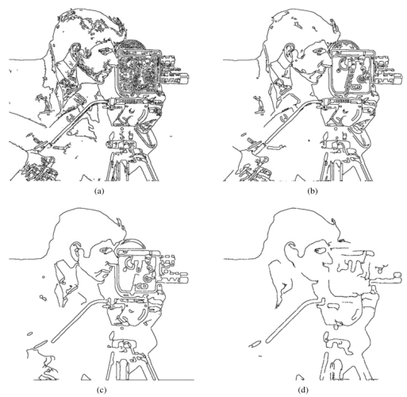
五、Canny边缘检测计算理论
Canny算子
基本概念
图7.14给出了不同尺度Canny 检测的边缘结果，其中 。
(a)
(b)
(c)
(d)
80

Slide 83
六、彩色图像的边缘检测
彩色情形
基本概念
彩色图像（甚至多通道图像）由于包含更多的颜色/光谱通道信息，其边缘检测问题相对于灰度图像更具有挑战性。
81

Slide 84
六、彩色图像的边缘检测
彩色情形
基本概念
一种直接的方法是按照彩色图像的亮度成分进行边缘检测，而忽略色度信息。
在这种框架下，需要采取颜色空间变换如YIQ、HSL、CLELUV、CLELAB等，提取彩色图像的亮度图像。
这种仅对亮度图像进行边缘检测的方法，容易造成边缘的丢失，因为亮度图像并不包含完全的图像边缘。因此基于亮度成分并不是彩色图像最为合适的边缘检测方法。
82

Slide 85
六、彩色图像的边缘检测
彩色情形
基本概念
另一种方法是分别对每个颜色分量应用所需的边缘检测方法，并构造累积边缘图。如果将彩色图像建模为向量值函数，即
一种梯度的估计方法为：
83

Slide 86
六、彩色图像的边缘检测
彩色情形
基本概念
利用矢量的方法检测彩色图像的边缘，虽然通常计算效率较低，往往有更好的理论依据。颜色空间中给定像素的颜色向量与其相邻像素之间的欧几里德距离可以作为边缘检测器的一句。
对于RGB图像，向量梯度的大小如下 ：
84

Slide 87
七、开源作业实战
实战
利用sobel、robert、Laplacian等一阶和二阶算子，提取图像的边缘特征
（见教材10.4.1和10.4.2）

